Slide 1
Scuola primaria Minozzo A.S. 2018/19 Le piante del nostro territorio
Schede descrittive

Slide 2
Premessa metodologica
Questo lavoro è parte del progetto interdisciplinare «il bosco ti parla: ascoltalo» promosso dal parco nazionale dell’appennino tosco-Emiliano e dal ccqs.
Le ricerche per stilare queste schede con raccolta di dati scientifici, sono state effettuate in toto dagli alunni di tutte le classi della scuola primaria di minozzo. In specifico, l’obiettivo è stato quello di far conoscere ai bambini la flora del nostro appennino e come siano una risorsa importante per l’uomo in ogni spazio storico-geografico.
I laboratori di ricerca sono stati strutturati sia a classi aperte nelle ore scolastiche, sia con ricerche individuali in orario extrascolastico supportate dalle famiglie.
Come docenti riteniamo che la metodologia di lavoro per gruppi di età mista come questo, sia una palestra fondamentale del saper costruire relazione e apprendimento; perciò, da anni, questa modalità operativa è parte integrante della nostra didattica sia nelle pluriclassi che nelle attività proposte per tutti gli alunni della scuola.

Slide 3
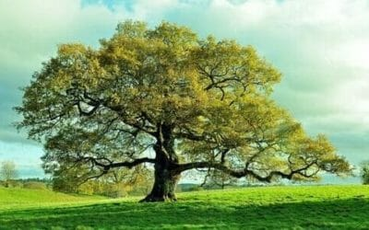
Quercia (quercus)
Ha il fusto legnoso alto anche più di 30 metri
Cresce in tutta italia soprattutto al centro-sud
Cresce fino ai 1200 m s.l.m.
È un’angiosperma (fa il frutto)

Slide 4
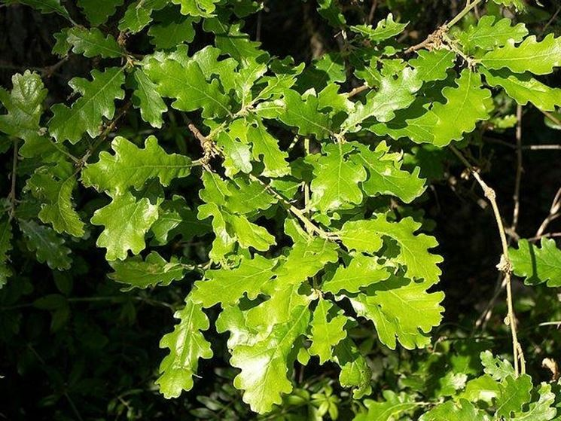
Foglie
Sono di media grandezza
Hanno la pagina liscia e ovale
Il margine è lobato
Hanno molte venature
Sono caduche (cadono d’autunno)

Slide 5
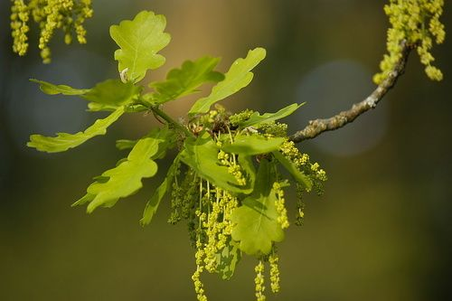
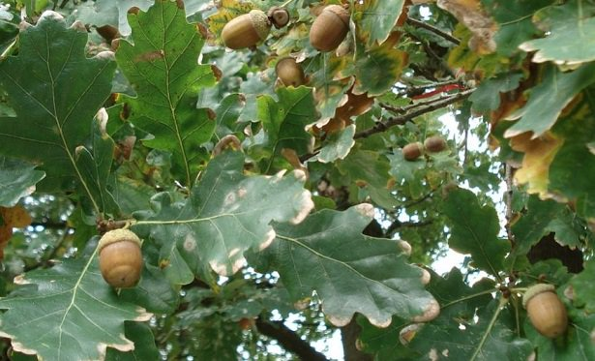
Riproduzione
Fa i fiori unisessuati presenti nella stessa pianta
I fiori maschili sono raccolti in spighe centrali giallastre chiamate “graticci”.
I fiori femminili sono di colore verdastro e piccoli
Impollinazione col vento
I frutti si chiamano ghiande e si usano per l’allevamento di maiali

Slide 6
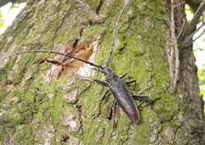
Utilizzo e particolarità
Nemico della quercia è il cerambyx cerdo, un insetto coleottero di grandi dimensioni che da larva mangia il legno dell’albero
L’albero più vecchio del mondo è una quercia californiana che ha 13000 anni
Il legno viene usato per fare degli infusi medicinali
Viene usato come legna da ardere (bruciare) e per fare travi dei tetti

Slide 7
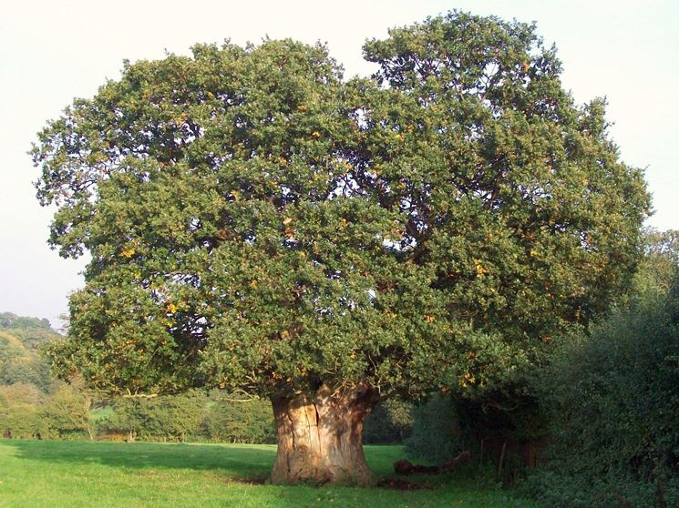
Noce (Juglans)
Ha il fusto legnoso alto anche più di 30 metri
Cresce in collina e bassa montagna in tutto il mondo
È un’angiosperma (fa il frutto)
Vive anche più di 200 anni

Slide 8
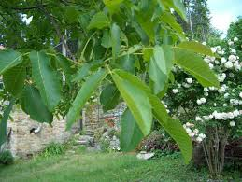
Foglie
Pagina liscia e ovale e larga
Margine liscio
Ha poche venature
Le foglie sono caduche (cadono d’autunno)

Slide 9
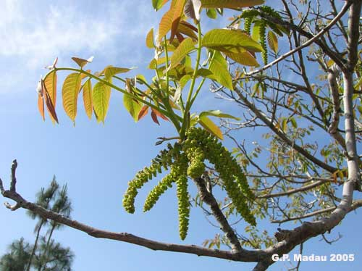
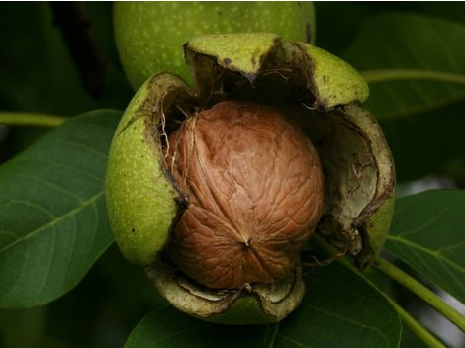
Riproduzione
Fiori unisessuati
I fiori maschili sono grandi e a gruppi
I fiori femminili sono piccoli e privi di corolla
Impollinazione col vento
I frutti sono commestibili, di solito si mangia solo il seme (gheriglio)
Si riproduce anche per talea, cioè con rametti piantati nel terreno
Fiorisce in primavera (aprile – maggio)

Slide 10
Utilizzo e particolarità
Il frutto è il mallo, che si può usare da giovane per fare il nocino o le marmellate
Il mallo colora di nero e viene usato anche per fare le tinture per capelli
È una pianta originaria della cina
Il suo legno si usa per fare tavoli e mobili perché è molto duro
A volte si usa come pianta ornamentale perché è molto maestoso
La sua corteccia da giovane è liscia e grigia, ma col passare del tempo diventa più scura e rugosa

Slide 11
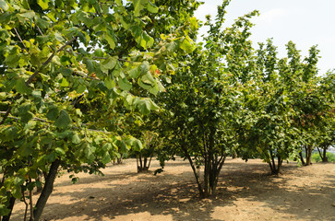
Nocciolo (Corylus avellana)
Ha molti fusti legnosi flessibili alti non più di 7 metri, in genere dai 2 ai 4 metri (a cespuglio)
Cresce in tutta europa
È un’angiosperma (fa il frutto)
Vive circa 60 anni

Slide 12
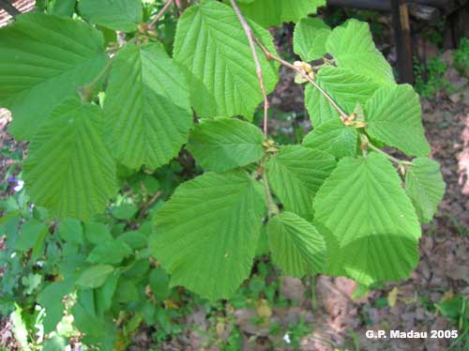
Foglie
Pagina larga, rotondo-ovale e poco pelosa
Margine seghettato
Ha una venatura centrale da cui partono le altre parallele
Le foglie sono caduche (cadono d’autunno)

Slide 13
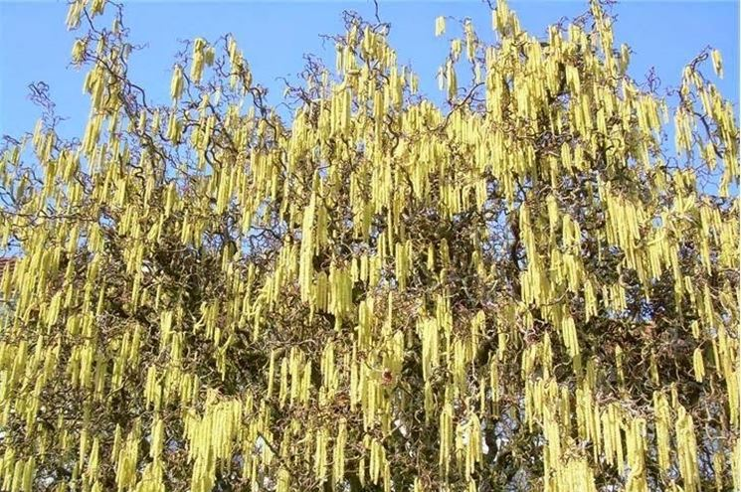
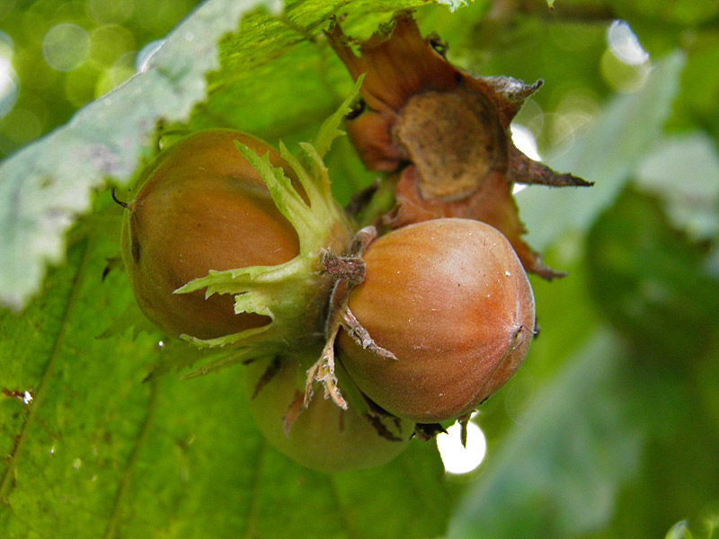
Riproduzione
Fiori unisessuati
I fiori maschili sono allungati
I fiori femminili sono piccoli dentro una gemma
Il frutto è costituito da un involucro fogliaceo e dal seme, unica parte commestibile (nocciola)
Si riproduce anche per talea, cioè con rametti piantati nel terreno che formano le radici
Fiorisce in inverno (dicembre - febbraio)
Impollinazione col vento

Slide 14
Utilizzo e particolarità
È originario dell’asia minore (mesopotamia)
Ha origini molto antiche, dall’ultima glaciazione circa 10000 anni fa, faceva parte della dieta degli uomini primitivi
In germania, svezia e danimarca si sono ritrovati resti fossili di nocciolo
Le foglie di nocciolo contengono sostanze anti-infiammatorie
Ritenuta una pianta magica da greci e romani, col suo legno venivano fatte le bacchette magiche, anche simbolo di saggezza e di guarigione
Il legno veniva usato per fare cesti, archi e frecce perché è flessibile, ma anche recinzioni perché è leggero e maneggevole
Si dice che il nocciolo, protetto dalla madonna, non possa essere colpito dai fulmini
Viene piantato in scarpate e terrazzamenti per consolidare il terreno grazie alle radici forti ed estese
La nocciola ha un alto contenuto di grassi, fosforo, magnesio e vitamina «E», è molto energetica, combatte i sintomi della stanchezza, rende più veloce il metabolismo e se consumata tostata aiuta a combattere il freddo
L’olio di nocciola viene usato per fare creme per la pelle
Esistono varietà di nocciolo usate come piante ornamentali nei giardini

Slide 15
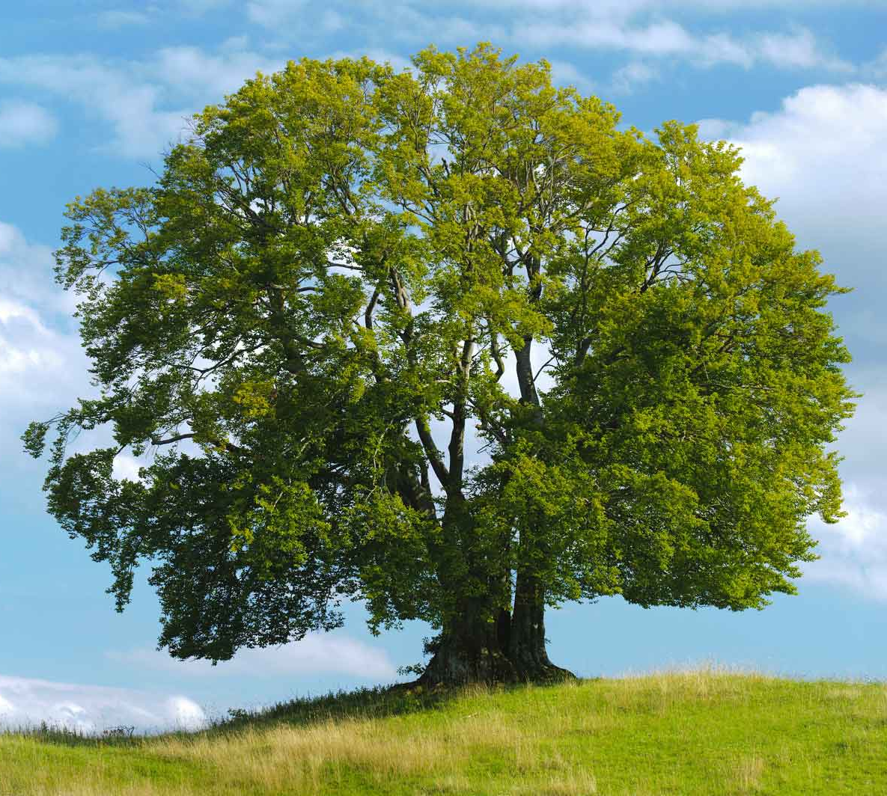
Faggio (fagus)
Fusto legnoso e alto fino a 40 metri
Cresce in tutta europa
La sua vita dura 200-300 anni
Cresce in montagna tra i 700 m e i 2000 m s.l.m.
Fa parte delle angiosperme (fa il frutto)

Slide 16
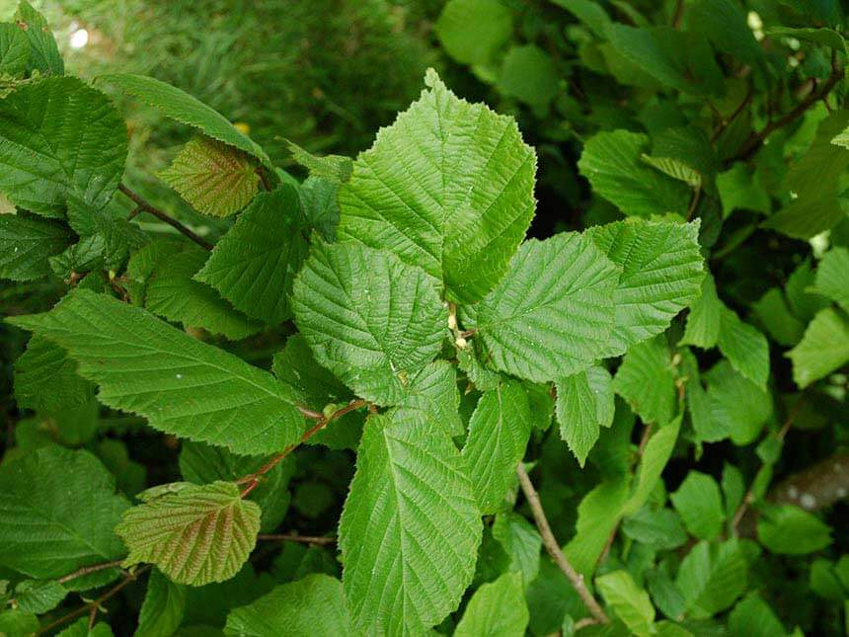
Foglie
Pagina pelosa e ovale
Dimensione media e stretta
Hanno molte venature
Margine seghettato
Foglie caduche (cadono in autunno)

Slide 17
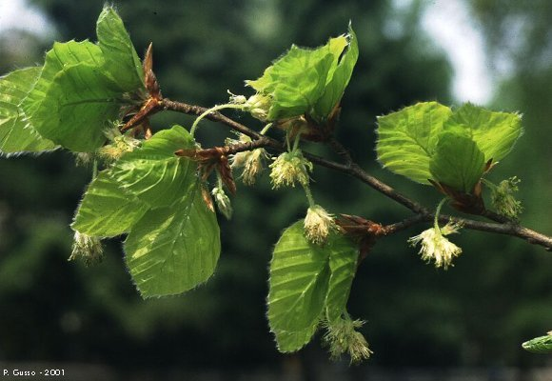
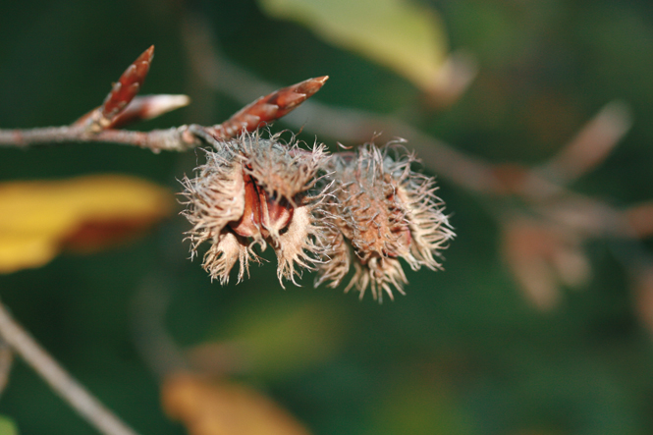
Riproduzione
Fiori unisessuati
Fiore maschile a ciuffetti
Fiore femminile in una gemma
Impollinazione col vento
Il frutto del faggio è spinoso e grande, si chiama faggiola
Fiorisce a inizio primavera
Si riproduce anche coi polloni, cioè germogli nati dai tronchi tagliati delle piante vecchie

Slide 18
UTILIZZO E particolarità
Viene usato per fare mobili
Viene usato per fare il parquet, i remi delle barche
Viene usato per fare una carta pregiata
Viene usato per la legna da ardere (bruciare)
È originario della svezia, ma oggi è in tutte le foreste europee
Dalle Faggiole si ricava olio commestibile
La pece (resina cotta) di faggio è un sostanza medicinale per la pelle

Slide 19
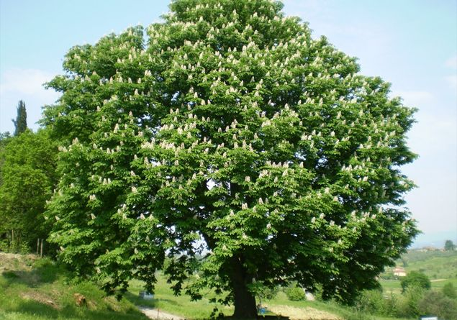
Castagno (castanea sentiva)
Fusto legnoso e alto dai 10 ai 30 metri
Cresce bene su terreni acidi in frutteti puri
Vive anche 500 anni
Cresce dai 300 m ai 1000 m s.l.m.
Fa parte delle angiosperme (fa il frutto)

Slide 20
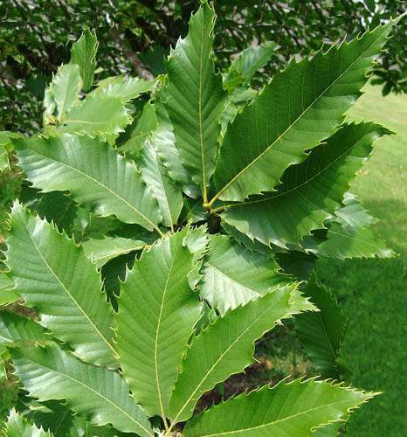
Foglie
Ha la pagina liscia
Ha la forma lanceolata, lunga e larga
Ha il margine serrato e seghettato
Le venature sono molte e parallele partendo da una grande venatura centrale
Sono caduche (cadono d’autunno)

Slide 21
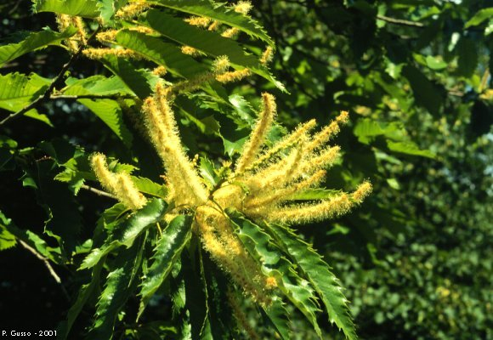
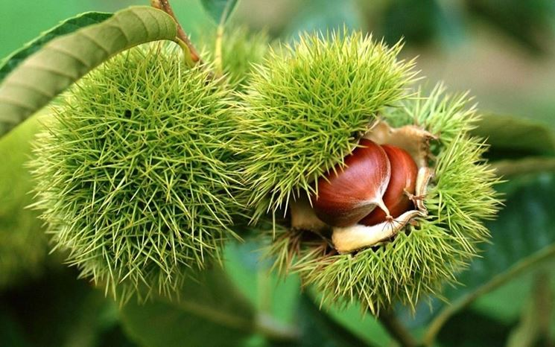
Riproduzione
I fiori sono unisessuati
Quelli maschili grandi e allungati di colore giallognolo
Fiore femminile più piccolo e incolore
Fiorisce tra fine maggio e inizio giugno
Impollinazione mista tra vento e insetti
La parte commestibile è il seme chiamato castagna o marrone, mentre il frutto è il riccio

Slide 22
UTILIZZO e particolarità
Il castagno più vecchio d’Italia è il castagno dei cento cavalli che potrebbe avere dai 2000 ai 4000 anni
Viene usato il seme per l’alimentazione (farina, polenta, creme, mondine, balucci,…)
È originario della zona mediterranea (fin dalla preistoria)
Dal fiore maschile si ricava un pregiato miele
Il duro legno viene usato per recinzioni, mobili e finestre

